Slide 1
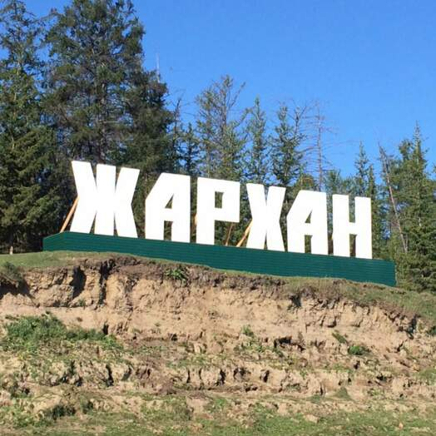
Ньурба оройуонун үѳрэҕириитин управленията Дьаархан орто оскуолата.
ПРОЕКТ
СЕЛО МОЕ РОДНОЕ

Slide 2
АКТУАЛЬНОСТЬ ТЕМЫ. Жархан является одним из самых старых сёл нашей Республики. В 2015 году ему исполнилось 375 лет. Не секрет, что некоторые жители и тем более дети не знают, как богата историей своё село. Например, знаменитая революционерка Дора Самуиловна Жиркова родилась в нашей селе. Каждый человек с малых лет должен знать, уважать, гордиться, рассказать, любить свою родную малую родину. Поэтому мы решили сделать этот проект.
В период дошкольного детства формируются основы нравственно – патриотического воспитания. Необходимо пробудить у детей исследовательский интерес, любознательность, зажечь огонек любви к родному селу, вызвать желание познать родную природу, родной дом, профессии родных, местные достопримечательности.
Именно поэтому приоритетная задача нашего проекта является формирование духовности, нравственно- патриотических чувств у детей старшего дошкольного возраста.
ГИПОТЕЗА. Мы считаем, что данный проект воспитает в детях любовь к малой родине – селу Жархан.

Slide 3
ВИД ПРОЕКТА. Патриотический, познавательно – творческий.
Участники проекта. Дети старшего дошкольного возраста, родители, педагоги ДОУ, библиотекари, музыкальный руководитель, почетные жители, учителя.
Организация деятельности. Индивидуальная, групповая.
СРОКИ РЕАЛИЗАЦИИ: 3 года.
ОБРАЗОВАТЕЛЬНЫЕ ОБЛАСТИ:
социально-коммуникативное развитие;
познавательное развитие;
речевое развитие;
художественно-эстетическое развитие;
физическое развитие.

Slide 4
ЦЕЛЬ ПРОЕКТА: Формирование духовности, нравственно- патриотических
чувств у детей старшего дошкольного возраста.
ЗАДАЧИ ПРОЕКТА:
• Расширять знания и представления детей о с. Жархан; (история, культура, природа, достопримечательности, знаменитые люди).
• Формировать умение ориентироваться на улицах села: знать названия улиц, их возникновения, расположения.
• Побуждать детей активно участвовать в жизни села (озеленении посёлка, уход за птицами, животными, в оказании помощи людям живущим рядом) .
• Вызвать интерес к разнообразию окружающего: мира людей, животных, растений, явлений природы.
• Способствовать активному вовлечению родителей в совместную деятельность с детьми в условиях семьи и детского сада.

Slide 5
ЭТАПЫ РЕАЛИЗАЦИИ
1 этап – организационно - диагностический
Цель: Мониторинговые, диагностические исследования и определение перспектив. Установление партнёрских отношений педагогов, родителей, детей, создания единого социокультурного пространства. Составление перспективного плана мероприятий, подготовка к проведению мероприятий.
Постановка цели и задач, определение направлений, объектов и методов исследования, предварительная работа с детьми и родителями, выбор оборудования и материалов.
2 этап - формирующий
Цель: поиск ответов на поставленные вопросы разными способами, непосредственно реализация самого проекта, в рамках которого велась работа по трем направлениям: работа педагогов с детьми, работа детей и родителей, работа педагогов и родителей. С детьми проводили занятия по проекту, была организована совместная и самостоятельная деятельность детей по ознакомлению с основами патриотического и краеведческого воспитания.
3 этап- обобщающий
Цель: Анкетирование родителей и диагностика уровня патриотического и краеведческого воспитания детей. Анализ и подведение итогов работы.

Slide 6
ПРОГНОЗИРУЕМЫЕ РЕЗУЛЬТАТЫ:
Дети:
• знать достопримечательности, ;
• знать предприятия и их значимость для жителей села и страны;
• знать и называть место проживания: республику, район, село, свою улицу, дом; адрес детского сада:
• называть место работы родителей, испытывать уважение к труду взрослых;
• проявлять внимание и уважение к ветеранам, пожилым людям, оказывать им посильную помощь;
• ответственно относиться к окружающему и природе своей малой Родины;
итоговым результатом будет являться диагностика, где дети покажут свои знания по теме;
нравственно- патриотические чувства к истории, культуре, природе родного края;
развитие связной речи, обогащение словаря.

Slide 7
ЫЙЫТЫННЬЫК.
18 тѳрѳппүт, 15 үѳрэнээччи, 8 олохтоох дьон.

Slide 8
Блоки проекта | Название мероприятия | Сроки реализации
1. История нашего села. | -Знакомство с: песней «Дьоhун Дьаархан», автор песни Емельянова Ю. А., заслуженный работник образования РС (Я), мелодия Васильева А. (Таммах) -Беседа «Назад – в прошлое» - рассказ сторожил о селе с использованием фотографий, картин, музыки. (экскурсия к ветеранам тыла) -«Бабушкин альбом» - рассматривание фотографий, газетных вырезок из семейных архивов связанных с прошлым села. (экскурсия) -«Юные следопыты»- целевая прогулка по близлежащим улицам. -«Посмотрите, из окна наша улица видна» - целевая прогулка по улицам села. Повторение домашнего адреса. -Беседы: «За что я люблю свое село», -Дидактические игры: «Помоги Незнайке попасть на улицу… », «Узнай, что на фотографии», «Перевертыши». -Оформление в группе выставки рисунков «Жархан - глазами детей», «День Рождения села» -Фотовыставка «Люблю тебя, мой край родной, в любое время года» - смотр-конкур. совместно с родителями воспитанников | Январь Апрель Апрель Май Май Июнь В течении реализации проекта Июнь Август

Slide 9
2. Исследовательская, поисковая работа. | -Рассказ библиотекаря «Чем гордятся жители села». -Рассматривание фотографий, альбомов села. -Целевая прогулка по ул. Доры Жирковой. Закрепление знаний о первых улицах посёлка, зданиях, жилых домах. -«В мире искусства» - целевая прогулка в ДНТ «Аартык». -«Где живут книги» - экскурсия в сельскую библиотеку -«Большие красивые дома» - просмотр слайдов новых домов -Составление рассказов: «Мой детский сад», «Наше село в будущем», «Что бы ты сделал для села, если был бы волшебником». -«Наши добрые дела» - озеленение сквера – совместная работа детей, воспитателей, родителей. - «Наш любимый детский сад» - коллаж - коллективная работа детей и педагогов. | март Апрель Май март В течении реализации проекта Июнь Май

Slide 10
3. Познавательно-творческая деятельность. | -Целевые прогулки по близлежащим улицам села: наблюдение за работой людей по благоустройству посёлка. -Презентация «Где работают мама и папа» - знакомство с профессиями жителей села. -Экскурсия в ближайший мини - маркет «Чудо - магазин» -Экскурсия в школу -Экскурсия в пекарню -Беседа «Все работы хороши» -Встреча с ветеранами труда «Моя бабушка – лучше всех» -Экскурсия к скверу посвященному 375-летию с. Жархан». - Встреча с ветеранами тыла. «Про отцов и дедов помнить от века завещано» - Рассматривание фото, журналов военной поры, прослушивание песен о войне, чтение стихов о Победе. -Целевые прогулки к скульптурному мемориалу погибшим воинам, возложение цветов. -Участие детей и родителей в концерте посвященному дню Победы, Дню рождения поселка. -Дидактические игры: «Что ты знаешь о людях живущих рядом с тобой»», «Кто это? », «Телепередача -наши знаменитости». | Май Март Март В конце марта Май Август

Slide 11
4. Природа родного села. | -Беседа о сохранении природы родного села. Рассматривание деревьев, листьев во время прогулок. -Труд детей в природе: уборка сухих листьев, сбор семян, уборка снега, посадка растений, подкормка птиц и животных в зимнее время года, утепление деревьев и кустов в сильные морозы, уход за саженцами и т. д. - Благотворительная акция: «Помогите птицам зимой! ». Изготовление кормушек. Развешивание их на участке детского сада, возле дома. Подкормка птиц. - Рассматривание иллюстраций, фотографий о природе родного села в разное время года. Чтение стихотворений о березе, ели и других растения растущих на территории села. - Презентация семейных газет: «Как мы отдыхаем всей семьей», - Составление рассказа детьми: «Красная книга Якутии» . -Презентация: «Кто живет в лесу? ». - Зарисовки природы: «В тихой заводи пруда», «Цветочный калейдоскоп», «Здесь фонтан поднялся ввысь», «Рассвет» и др. -Изготовление экологических плакатов: «Если я сорву цветок, если ты сорвёшь цветок. » Подведение итогов проекта. -Игра-викторина «Знаешь ли ты свою малую Родину? » совместно с родителями -Беседа «Дерево смотри в плодах, а человек в делах» - (подведение итогов о проделанной работе по сохранению и приумножению природных богатств села, выявления изменений личностных качеств у детей) . | В теплое время Апрель Март Май Март Июль Сентябрь Сентябрь

Slide 12
Сюжетно – ролевые, дидактические игры во время реализации проекта
-«Семья», «Путешествие по селу», «Детский сад», «За покупками»и другие. «Праздник в детском саду», «Школа», «Магазин», «Клуб», «Больница», «Ветеринария». -Дидактические игры: «Наше село», «Это правда или нет? », «Что кому надо для работы на стройке? ». -Дидактические игры: «Что ты знаешь о людях живущих рядом с тобой»», «Кто это? », «Телепередача -наши знаменитости». «На рыбалке», «Отдых на реке Марха», «Юные экологи». -Дидактические игры: «Кто больше назовёт растений нашего села», «Плоды и семена», «Съедобные несъедобные грибы», «Лекарственные растения», «Чей голос? » «Чей след?.

Slide 13
ДИАГНОСТИКА
Контрольные задания для определения уровня сформированности знаний о родном селе у детей 5-7 лет .

Slide 14
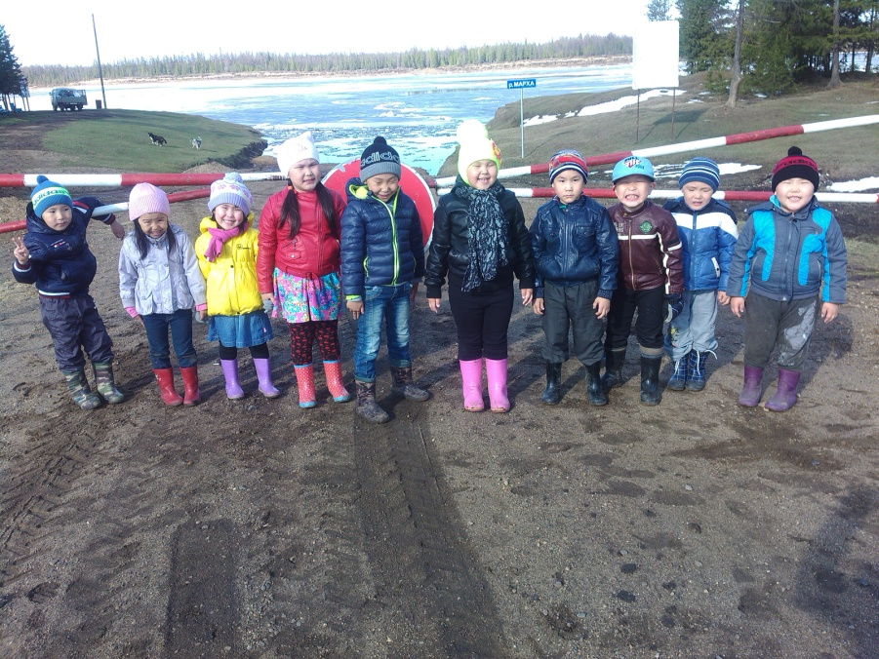
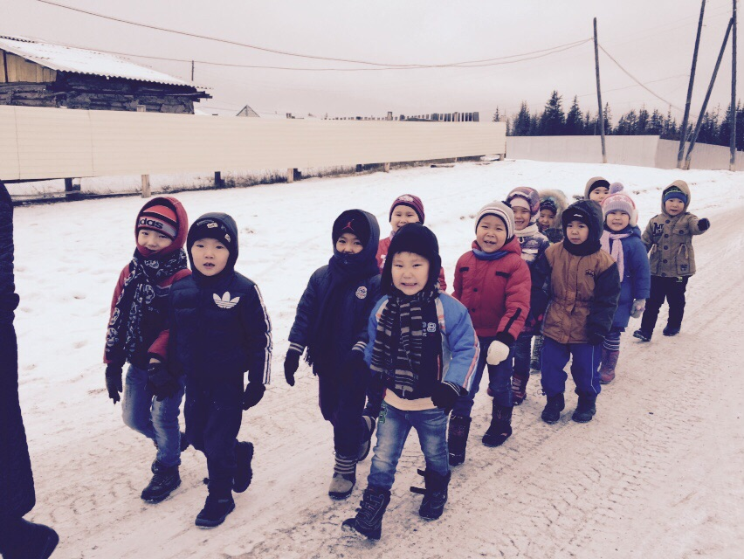
«Юные следопыты»
Целевая прогулка по близлежащим улицам
ул. Доры Жирковой
река Марха
ул. Набережная

Slide 15
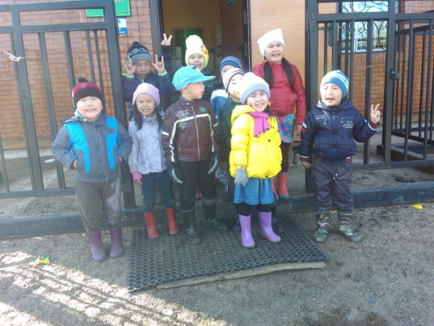
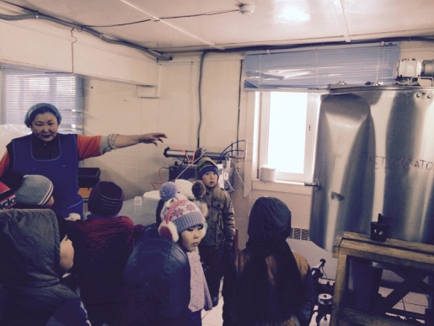
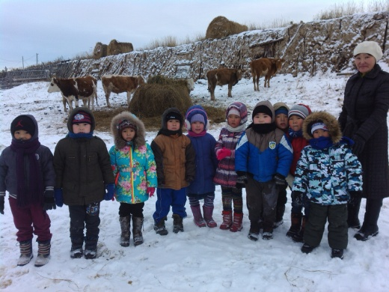
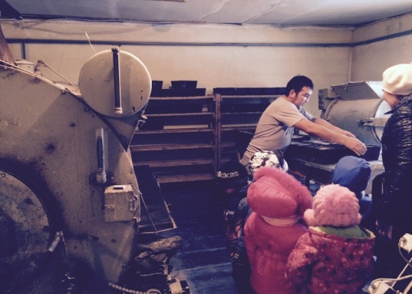
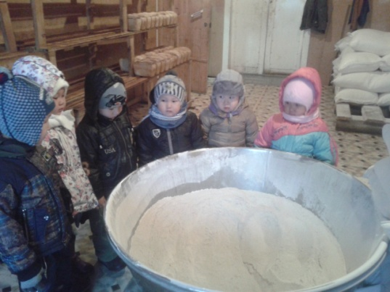
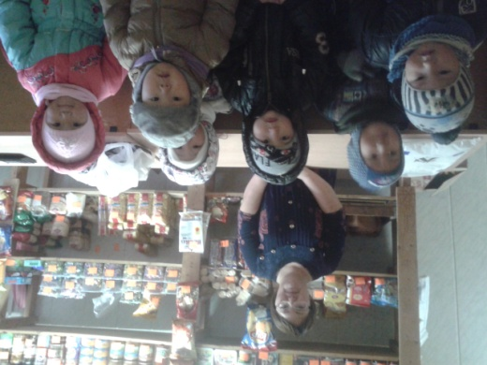
Экскурсии в организации села
Магазин «Кооператор»
Маслозавод
Ферма
Хлебопекарня

Slide 16
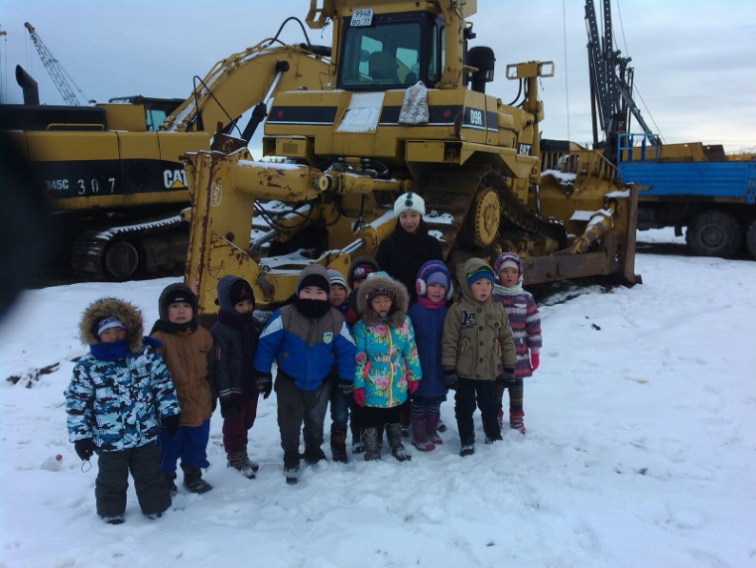
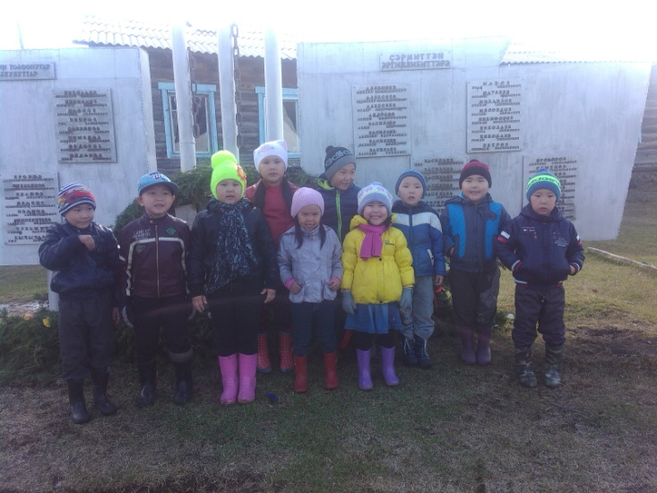
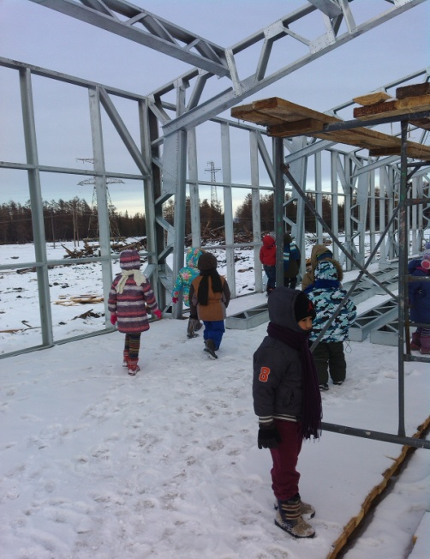
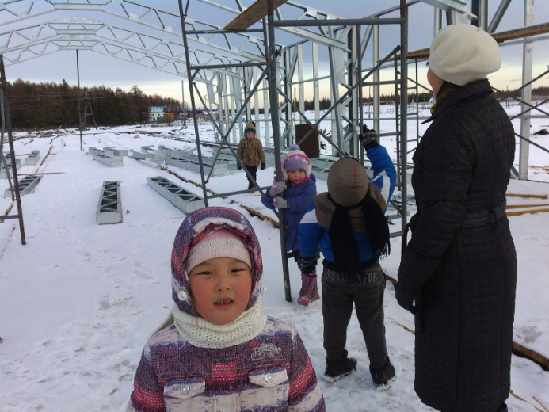
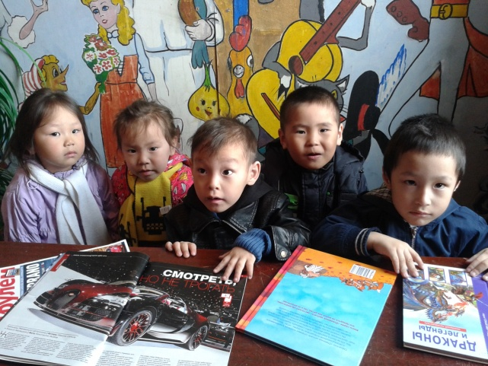
«Сибмостстрой»
Памятник воинам ВОВ
Здание новой фермы на 100 голов
Экскурсия в сельскую
библиотеку

Slide 17
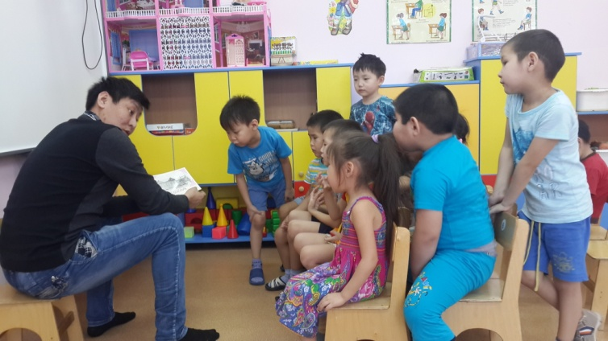
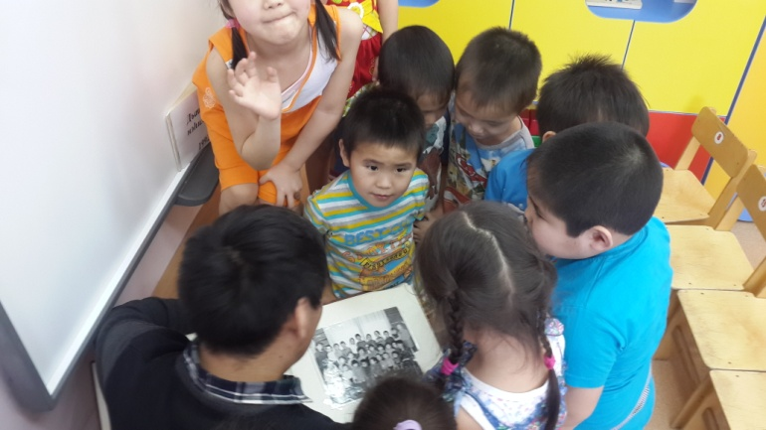
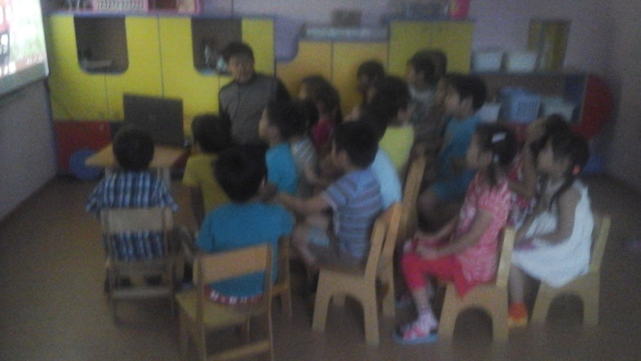
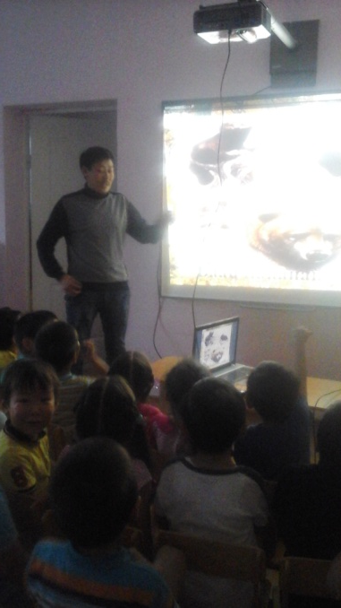
Встреча с сельским библиотекарем

Slide 18
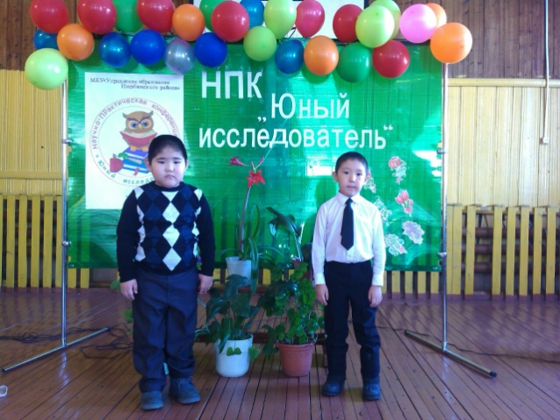
Участие в районной НПК «Юный исследователь»
Секция «Краеведение».
Васильев Ваня
1 место
рук. Александрова З. А.
Егоров Ян
2 место
рук. Александрова З. А.

Slide 19
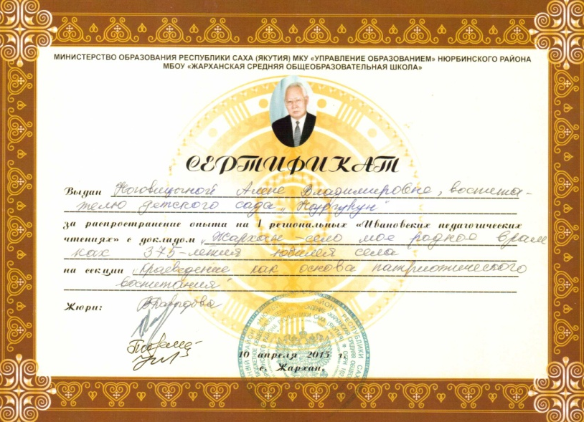
Участие на I региональных «Ивановских педагогических чтениях»
на секции «Краеведение как основа патриотического воспитания» с докладом «Жархан – село моё родное»- 3 место. 10.04.2015г.
Ноговицына Алена Владимировна

Slide 20
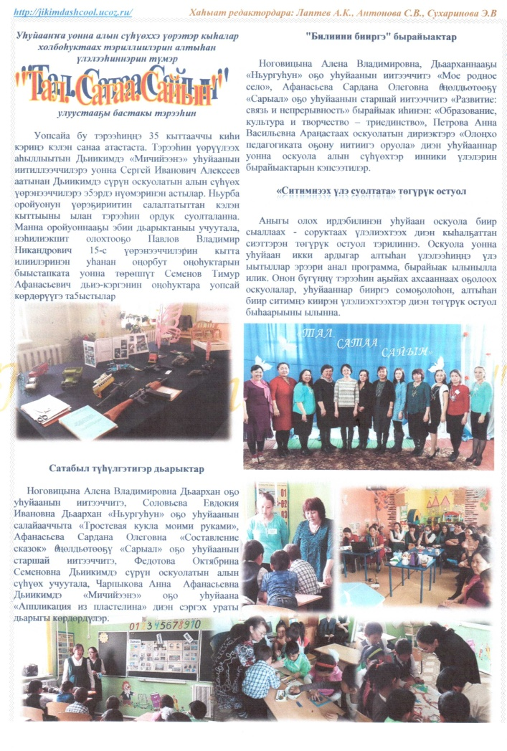
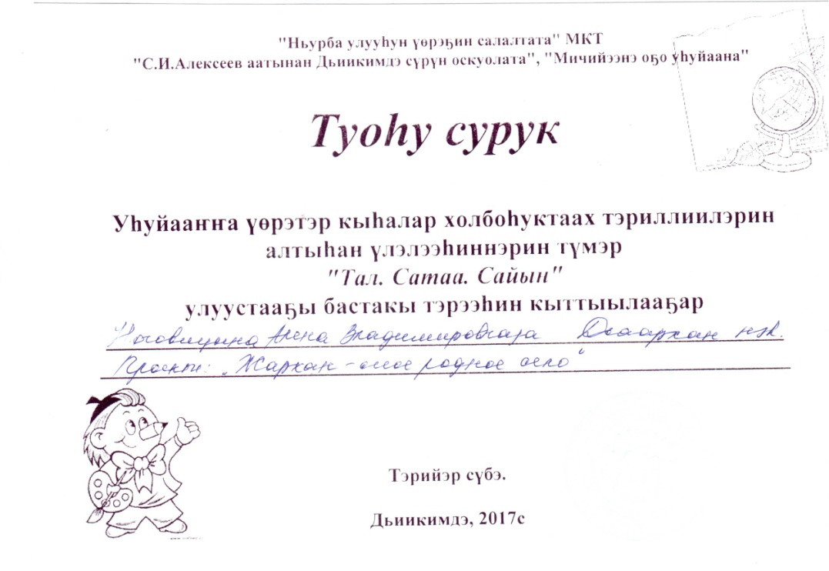
«Туоhу сурук» уhуйааҥҥа үөрэтэр кыhалар холбоhуктаах
тэриллиилэрин алтыhан үлэлээһиннэрин түмэр
«Тал. Сатаа. Сайын.»
улуустаа5ы бастакы тэрээhин . 2017с. Дьиикимдэ сэл.
Проект: «Жархан – село моё родное»

